Slide 1
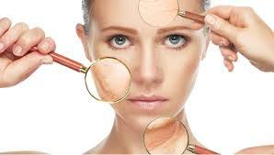
ΜΑΘΗΜΑ: ΣΥΓΧΡΟΝΗ ΑΙΣΘΗΤΙΚΗ Ι
ΕΝΟΤΗΤΑ: ΤΥΠΟΙ ΔΕΡΜΑΤΟΣ

Slide 2
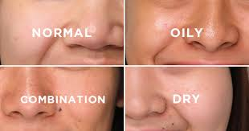
Τύποι Δέρματος
Λιπαρό
Ξηρό
Κανονικό
Μικτό
Γηρασμένο

Slide 3
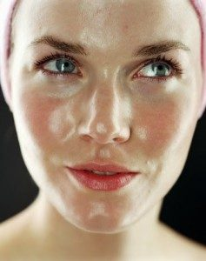
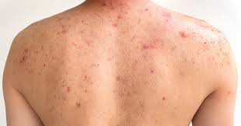
Λιπαρό Δέρμα
Μεγάλους πόρους
Έντονη λιπαρότητα
Μεγάλο πάχος επιδερμίδας
Διάφορες βλάβες

Slide 4
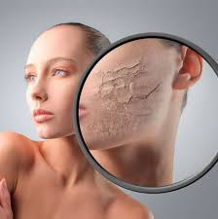
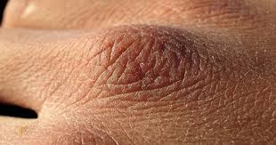
Ξηρό Δέρμα
Ανύπαρκτους πόρους
Ελάχιστο – καθόλου σμήγμα
Μικρό πάχος επιδερμίδας
Αφυδάτωση
Ευαισθησία
Ευρυαγγεία

Slide 5
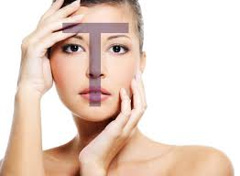
Μικτό Δέρμα
Λιπαρές περιοχές
Ξηρές περιοχές
Κανονικές περιοχές

Slide 6
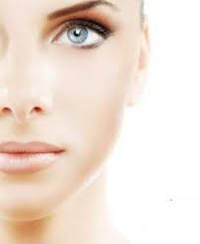

Κανονικό Δέρμα
Ισορροπημένη έκκριση σμήγματος
Κανονικό Πάχος επιδερμίδας
Φυσιολογικά επίπεδα υγρασίας στο δέρμα

Slide 7
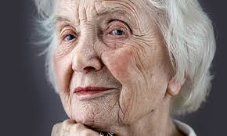
Γηρασμένο ή Ώριμο Δέρμα
Μικρή λέπτυνση της επιδερμίδας
Χρωματικές αλλαγές (Πανάδες)
Μειωμένη ελαστικότητα
Μειωμένη υγρασία
Ρυτίδες
Χαλάρωση

